Slide 1
Evolution de carrière CDA
Ingénieur d’étude / Ingénieur Développement
Analyste-Programmeur
Chef de Projet Web

Slide 2
Tâches communes aux différents métiers
Analyse des besoins
Rédaction du cahier des charges
Veille technologique

Slide 3
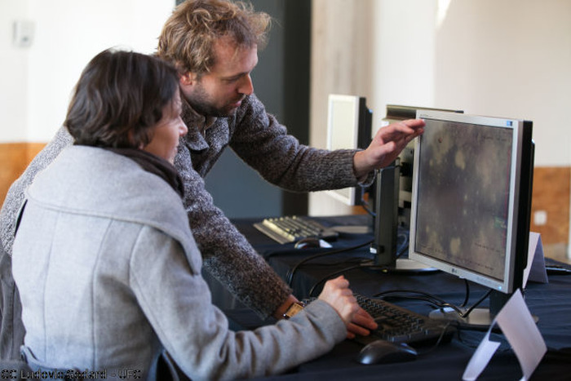
Ingénieur d’étude / Ingénieur Développement

Slide 4
Les tâches d’un IGE/IGD
En plus des tâches communes aux différents métiers un IGE/IGD doit :
Développer la solution retenue
La tester
Assurer la maintenance de l’application

Slide 5
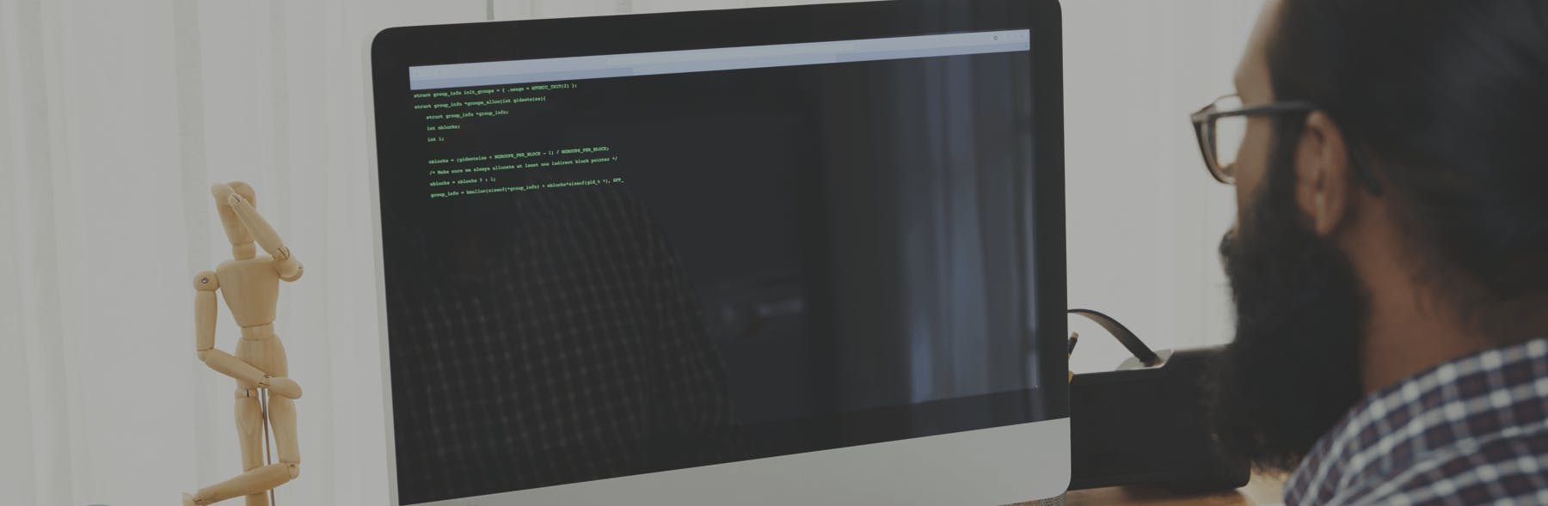
Analyste-Programmeur

Slide 6
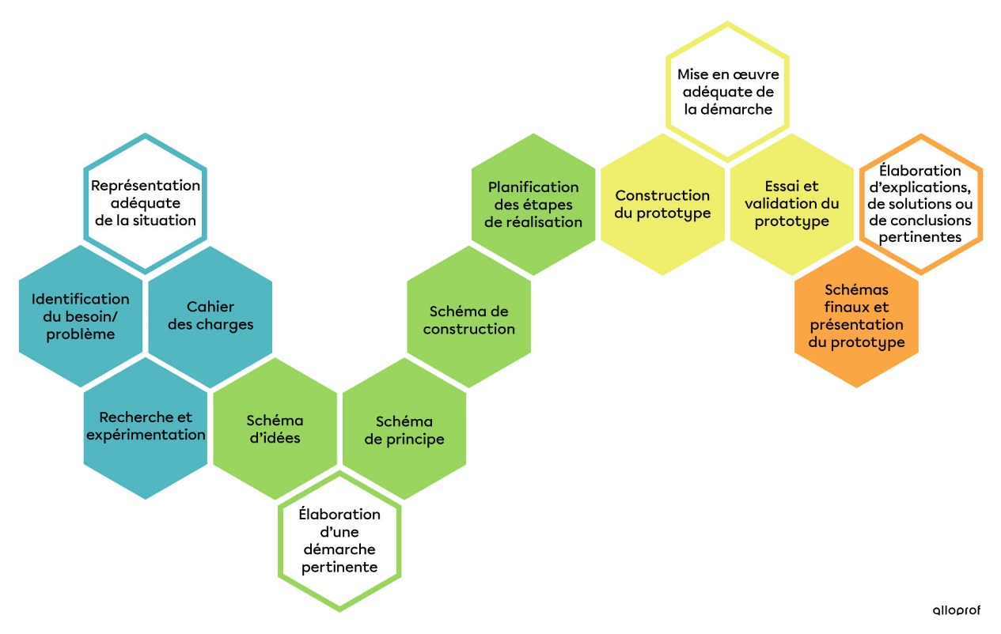
Les tâches d’un Analyste-Programmeur
En plus des tâches communes aux différents métiers un Analyste-Programmeur doit :
Réaliser la conception technologique
Mettre en œuvre l’intégration continue (DevOps)

Slide 7
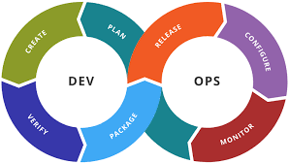
Le DevOps c’est quoi?
Unification du Développement logiciel (Dev) et de l’administration des infrastructures informatiques (Ops).

Slide 8
Le DevOps
Trouver et corriger les bugs
Améliorer la qualité des logiciels
Réduire le temps de validation et de publication des logiciels

Slide 9

Chef de Projet Web

Slide 10
Les tâches d’un Chef de Projet Web
En plus des tâches communes aux différents métiers un Chef de Projet Web doit :
Gérer l’ensemble du projet
Coordonner le travail des acteurs du projet
Elaborer le planning
Recruter des partenaires extérieur au besoin
Appliquer la stratégie SEM

